Slide 1
TIẾT 2 – CHỦ ĐỀ 3
Huỳnh Long Nguyện
Facebook: Huỳnh Bo

Slide 2
ÂM NHẠC
KHỞI ĐỘNG

Slide 3
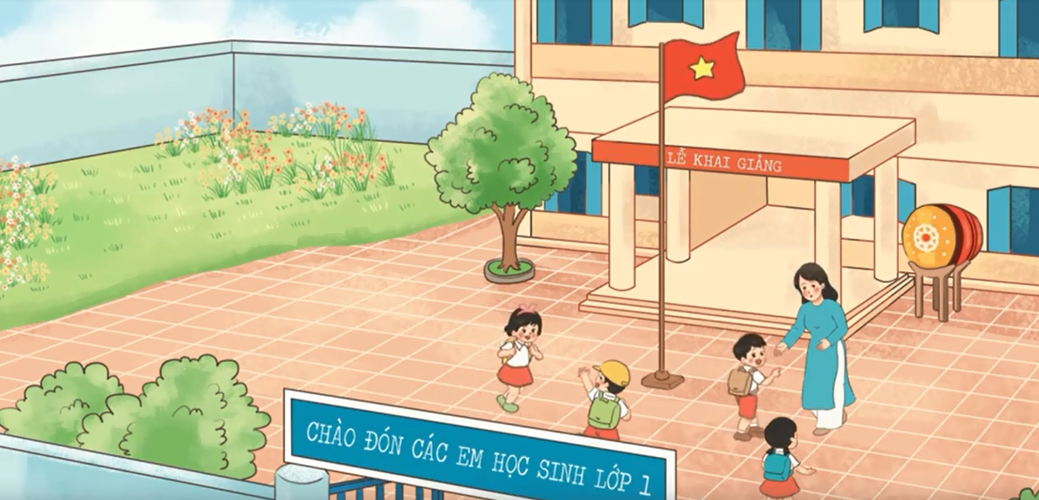
Bức tranh làm các em liên tưởng đến nội dung bài hát nào?
Lớp Một thân yêu

Slide 4
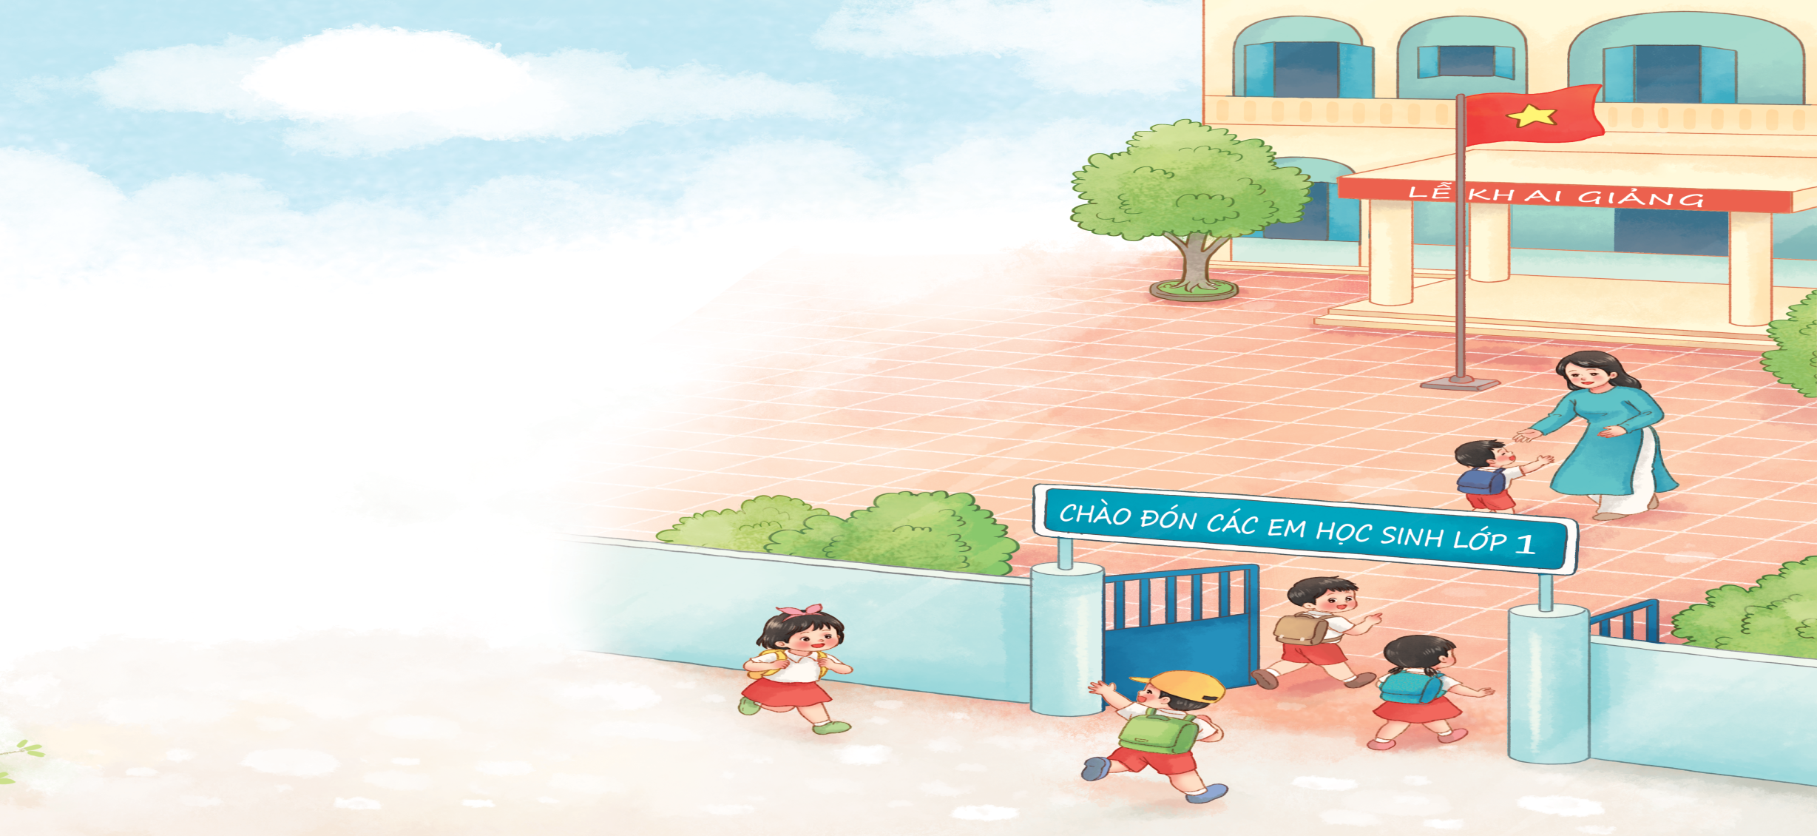
Ôn tập bài hát
LỚP MỘT THÂN YÊU
Bùi Anh Tôn

Slide 5
Nghe hát mẫu

Slide 6
HÁT KẾT HỢP
VẬN ĐỘNG THEO NHỊP ĐIỆU

Slide 7
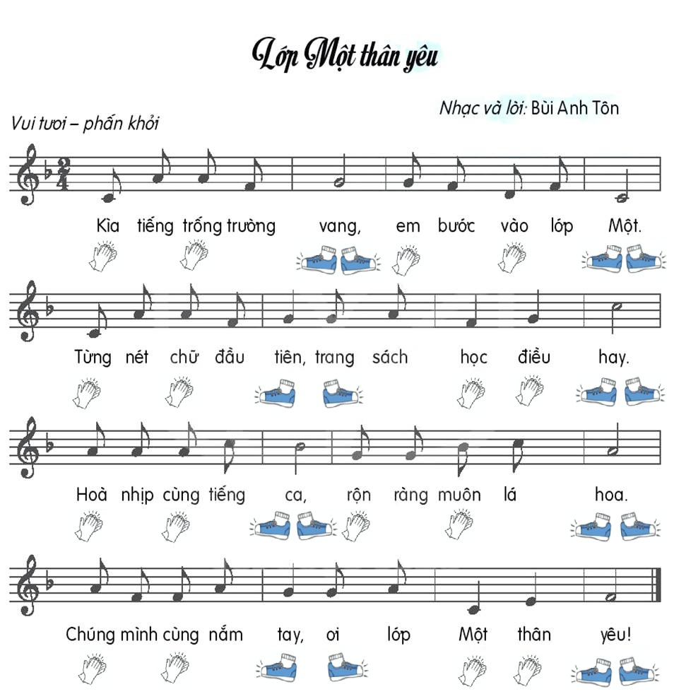

Slide 8
HÁT KẾT HỢP
VẬN ĐỘNG MINH HỌA

Slide 9
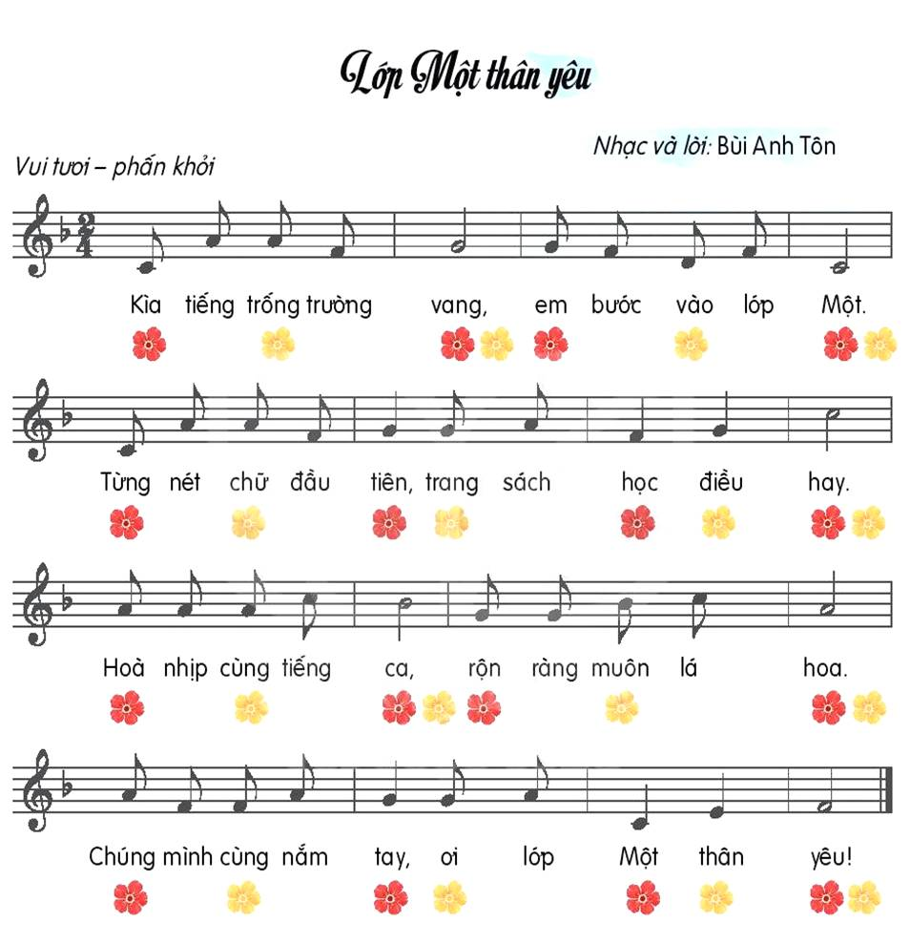

Slide 10
Ôn tập bài hát
LỚP MỘT THÂN YÊU
Bùi Anh Tôn

Slide 11
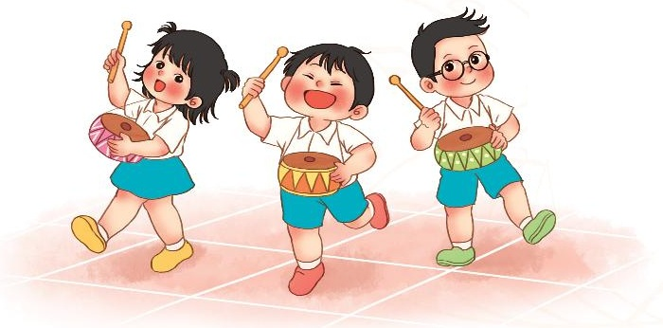

Slide 12
Đọc nhạc
BAN NHẠC ĐÔ – RÊ - MI

Slide 13
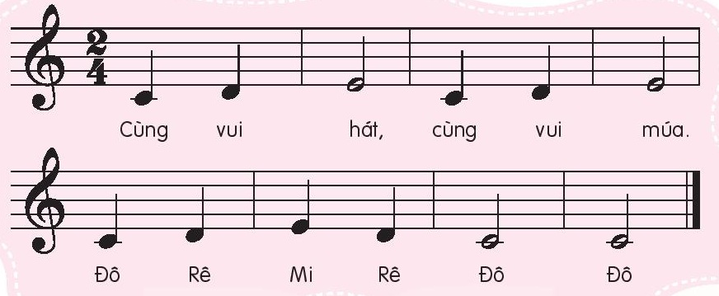
BAN NHẠC ĐÔ-RÊ-MI
Nghe đọc mẫu
Nghe giai điệu

Slide 14
BAN NHẠC ĐÔ-RÊ-MI
ĐỌC TỪNG CÂU
CÂU 1

Slide 15
BAN NHẠC ĐÔ-RÊ-MI
ĐỌC TỪNG CÂU
CÂU 2

Slide 16
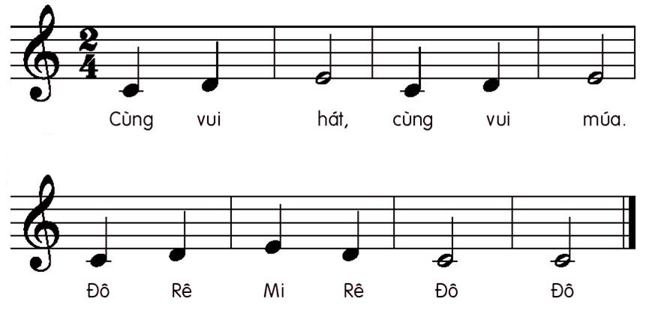
ĐỌC CẢ BÀI

Slide 17
BAN NHẠC ĐÔ-RÊ-MI
ĐỌC NHẠC
THEO KÍ HIỆU BÀN TAY

Slide 18
BAN NHẠC ĐÔ - RÊ - MI

Slide 19
ĐỌC NHẠC VỚI NHẠC ĐỆM
KẾT HỢP GÕ ĐỆM

Slide 20
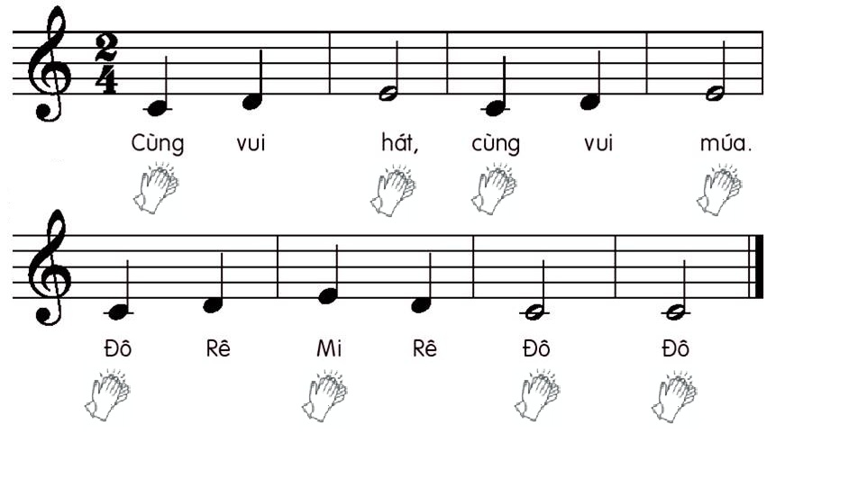
BAN NHẠC ĐÔ-RÊ-MI

Slide 21
Tiết 2
Ôn tập bài hát
LỚP MỘT THÂN YÊU
Bùi Anh Tôn
Đọc nhạc:
BAN NHẠC ĐÔ – RÊ - MI

